Slide 1



Lập trình Java
Tên bài học
GV Nguyễn Đắc Kiên

Slide 2
Nội dung
Tổng quan Index
Các loại index

Slide 3
I. Tổng quan Index
Index là gì?
Index (chỉ mục) là một cấu trúc dữ liệu đặc biệt dùng để tăng tốc độ truy vấn dữ liệu từ bảng.
Giống như mục lục của sách, index giúp bạn không cần đọc toàn bộ sách để tìm đúng thông tin.
Trong MySQL, khi bạn truy vấn với WHERE, JOIN, ORDER BY, GROUP BY, MySQL sẽ cố gắng dùng index nếu có.
Mục tiêu sử dụng Index
Giảm thời gian tìm kiếm từ O(n) → O(log n) (với B-Tree index).
Tránh full table scan (quét toàn bảng).Tăng hiệu năng truy vấn JOIN và sắp xếp.

Slide 4
II. Các loại Index
PRIMARY KEY
UNIQUE INDEX
BTREE INDEX (mặc định)
FULLTEXT INDEX

Slide 5
2.1 PRIMARY KEY
PRIMARY KEY (khóa chính) là một ràng buộc (constraint) dùng để xác định duy nhất mỗi bản ghi (record) trong bảng. Một bảng chỉ có thể có một khóa chính.
Đặc điểm:
  Không được NULL.
  Tự động tạo chỉ mục (index) kiểu BTREE trên cột này.
  Đảm bảo tính duy nhất (unique) và hiệu quả cao trong truy vấn bản ghi theo khóa chính.
  Có thể là một cột hoặc tổ hợp nhiều cột (composite key).

Slide 6
2.1 PRIMARY KEY
Sử dụng câu lệnh EXPLAIN để kiểm chứng số rows được quyett khi thực hiện query
EXPLAIN cho bạn biết MySQL sẽ xử lý truy vấn như thế nào – bao gồm: dùng index gì, quét bao nhiêu dòng, kiểu join, v.v.Dùng để phân tích hiệu năng truy vấn → từ đó cải thiện tốc độ.
Cách dùng EXPLAIN
  EXPLAIN SELECT * FROM users WHERE id = 123;
  Các thông số cần chú ý:
  rows Số hàng ước lượng MySQL phải đọc Càng ít càng tốt
  key Index thực sự được dùng Nếu NULL là không dùng index
  select_type Loại truy vấn Ví dụ: SIMPLE (truy vấn đơn), PRIMARY, SUBQUERY

Slide 7
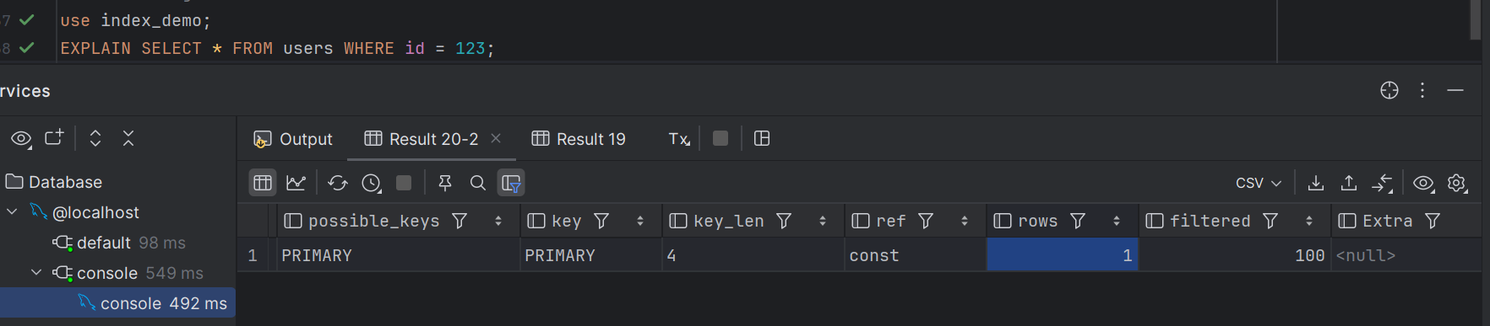
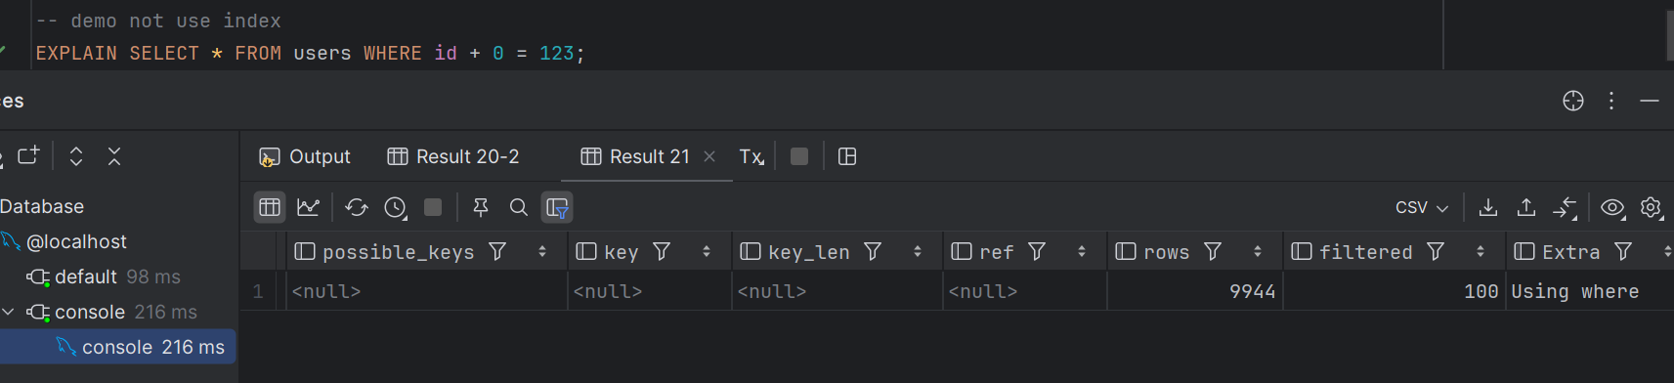
2.1 PRIMARY KEY
Demo index primary

Slide 8
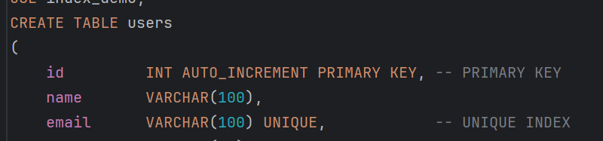
2.2 UNIQUE INDEX
Chỉ mục duy nhất đảm bảo rằng các giá trị trong một cột (hoặc nhóm cột) là duy nhất, không trùng lặp.
Đặc điểm:
  Một bảng có thể có nhiều UNIQUE INDEX.
  Khác với PRIMARY KEY ở chỗ cột có UNIQUE INDEX có thể chứa giá trị NULL (tùy hệ CSDL).
  Hữu ích để đảm bảo tính toàn vẹn dữ liệu mà không cần dùng khóa chính.

Slide 9
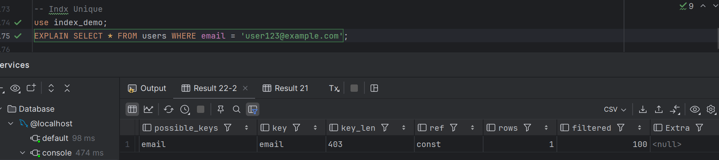
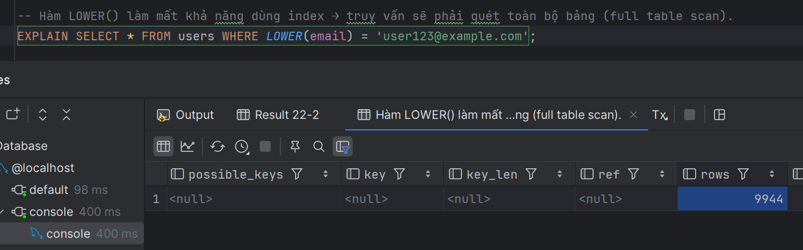
2.2 UNIQUE INDEX
Demo index unique

Slide 10
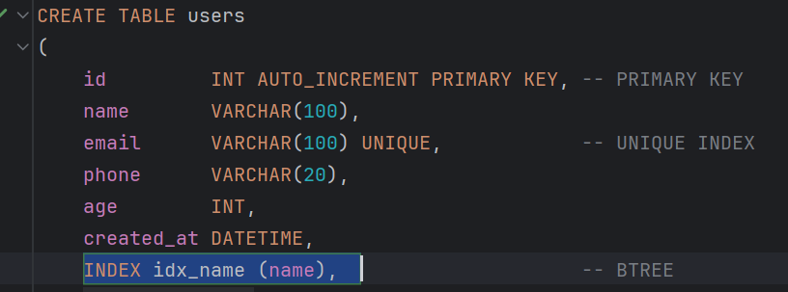

2.3 BTREE INDEX (chỉ mục cây nhị phân – mặc định trong MySQL)
Đây là kiểu cấu trúc dữ liệu phổ biến được dùng trong MySQL (InnoDB) cho các loại index như PRIMARY KEY, UNIQUE, INDEX... để tối ưu truy vấn.
Đặc điểm:
  Tự động được tạo khi bạn tạo PRIMARY KEY, UNIQUE, hoặc INDEX thông thường.
  Tối ưu cho các truy vấn theo kiểu: =, <, <=, >, >=, BETWEEN, LIKE 'abc%'.
  Không tối ưu khi dùng LIKE '%abc' (vì không quét từ đầu).

Slide 11
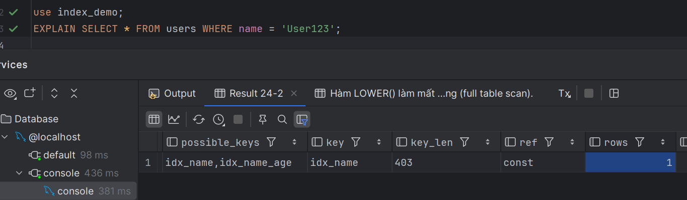
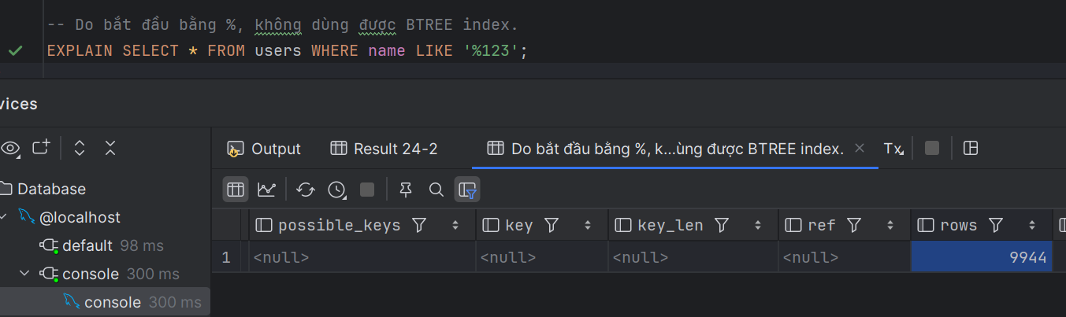
2.3 BTREE INDEX (chỉ mục cây nhị phân – mặc định trong MySQL)
Demo BTREE INDEX (name)

Slide 12
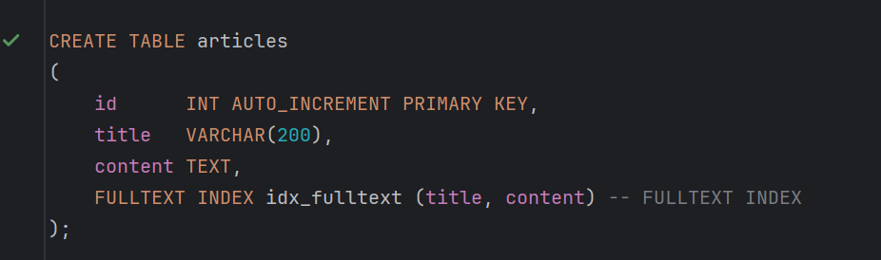
2.4 FULLTEXT INDEX
Loại chỉ mục đặc biệt dùng cho tìm kiếm toàn văn (full-text search) – thường dùng trên các cột kiểu TEXT, VARCHAR, CHAR.
Đặc điểm:
  Hữu ích khi bạn muốn tìm kiếm trong nội dung văn bản (giống như công cụ tìm kiếm).
  Chỉ hoạt động với InnoDB (MySQL 5.6+) hoặc MyISAM.
  Dùng với truy vấn MATCH ... AGAINST.Không hỗ trợ cho các biểu thức LIKE thông thường.

Slide 13
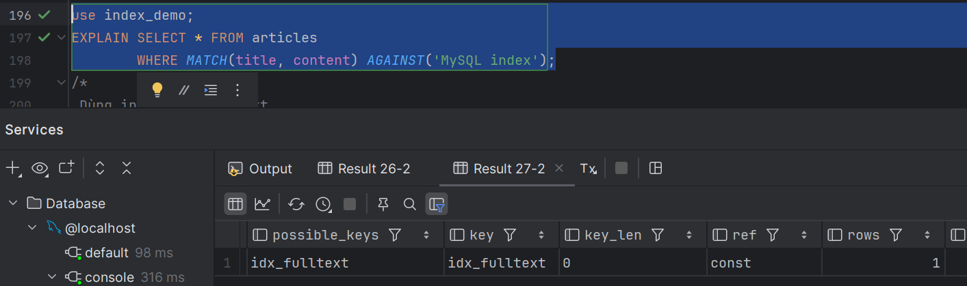
2.4 FULLTEXT INDEX
Demo fulltext index

Slide 14
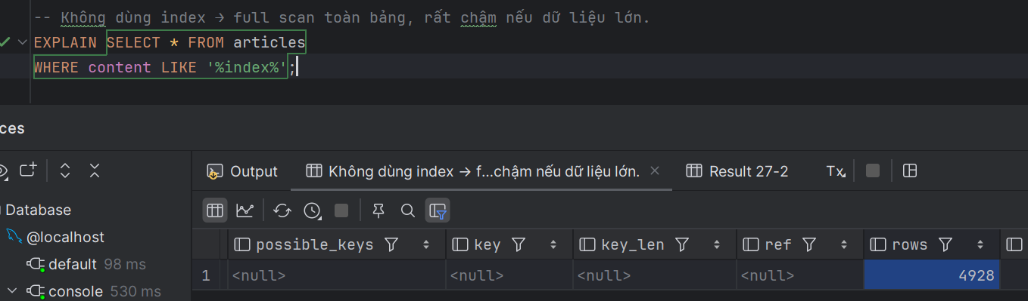
2.4 FULLTEXT INDEX
Demo khong su dung fulltext index

Slide 15

2.5 COMPOSITE INDEX
COMPOSITE INDEX (hay chỉ mục tổ hợp) là chỉ mục được tạo trên nhiều cột (2 cột trở lên) của một bảng.
Tối ưu truy vấn khi thường xuyên lọc dữ liệu theo nhiều cột cùng lúc.
Giảm số lượng bản ghi phải quét trong truy vấn có nhiều điều kiện WHERE.
Phù hợp với các truy vấn theo thứ tự từ trái sang phải (leftmost prefix rule – sẽ giải thích bên dưới).
Lưu ý: Khi dùng COMPOSITE INDEX, MySQL chỉ có thể tận dụng index nếu các cột trong truy vấn nằm từ trái sang phải đúng thứ tự trong index.

Slide 16
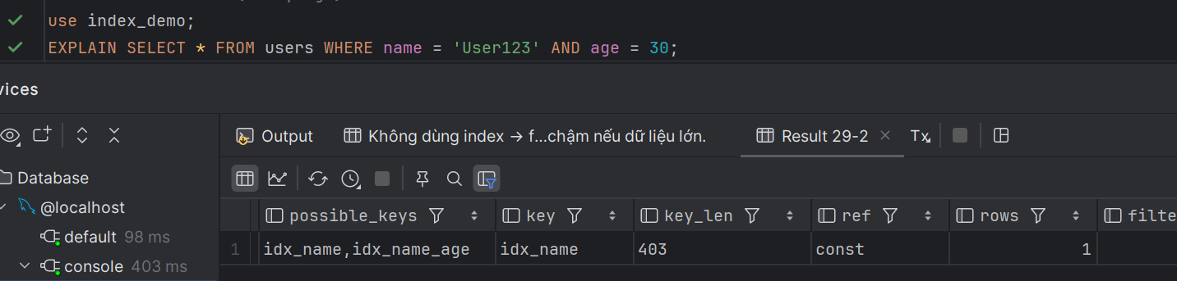
2.5 COMPOSITE INDEX
Demo composite index

Slide 17
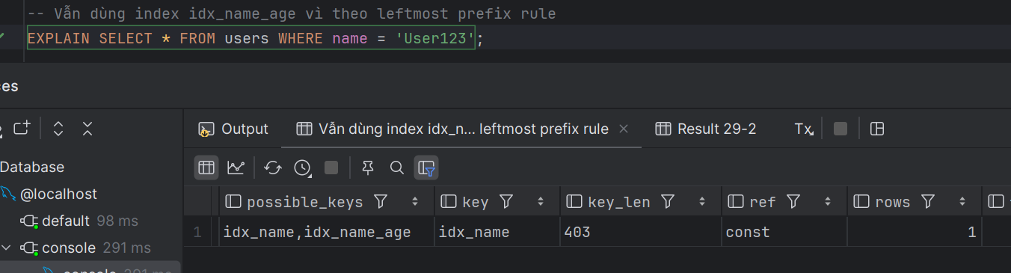
2.5 COMPOSITE INDEX
Demo composite index

Slide 18
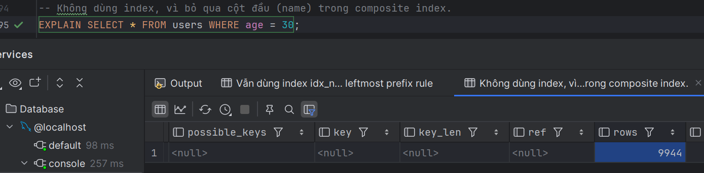
2.5 COMPOSITE INDEX
Demo not use composite index

Slide 19


